Slide 1
ЦЕНТР ЗАОЧНОГО
ОБУЧЕНИЯ
Институт Энергетики

Slide 2
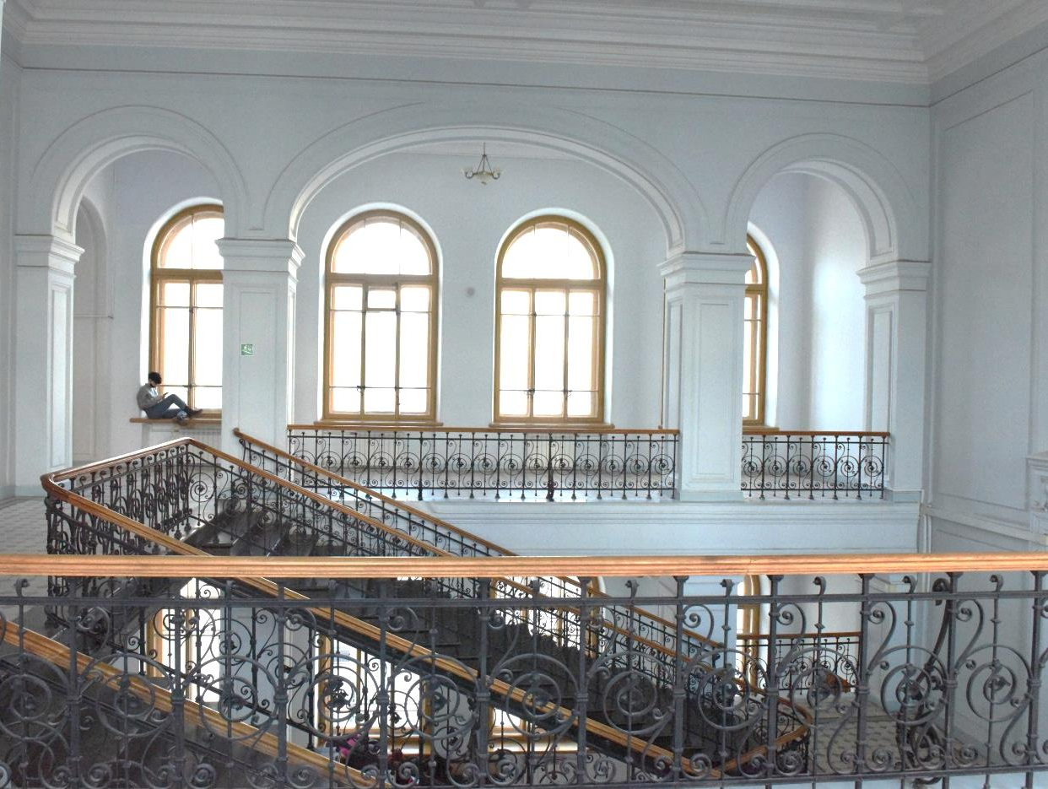
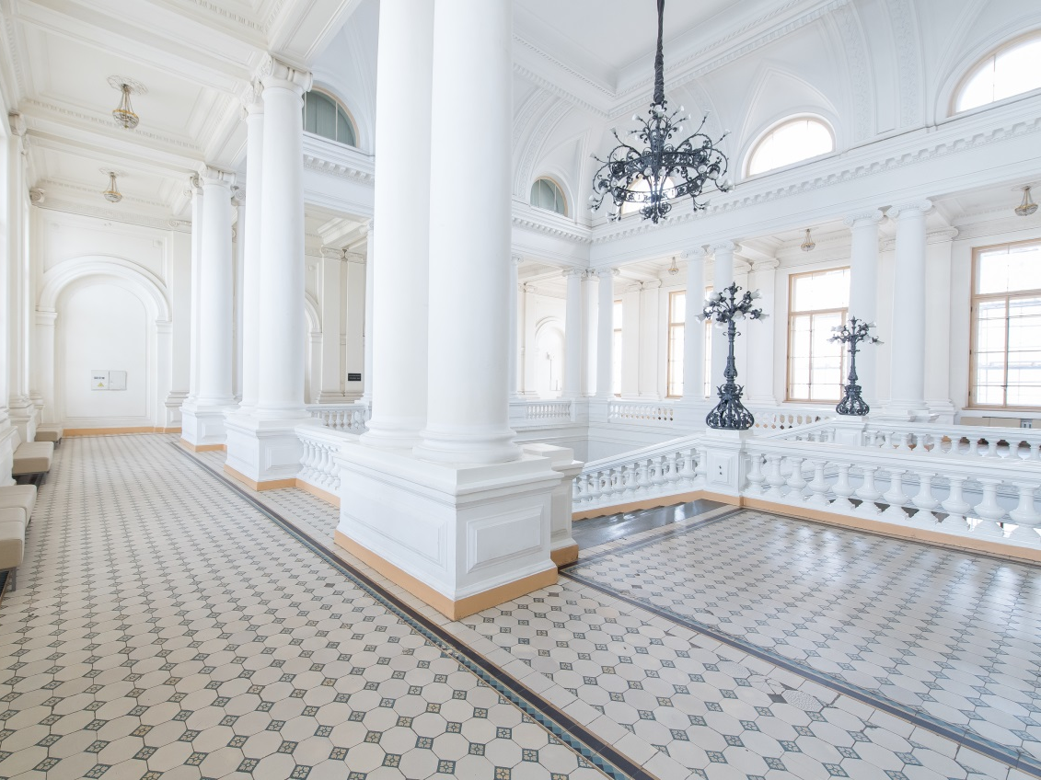
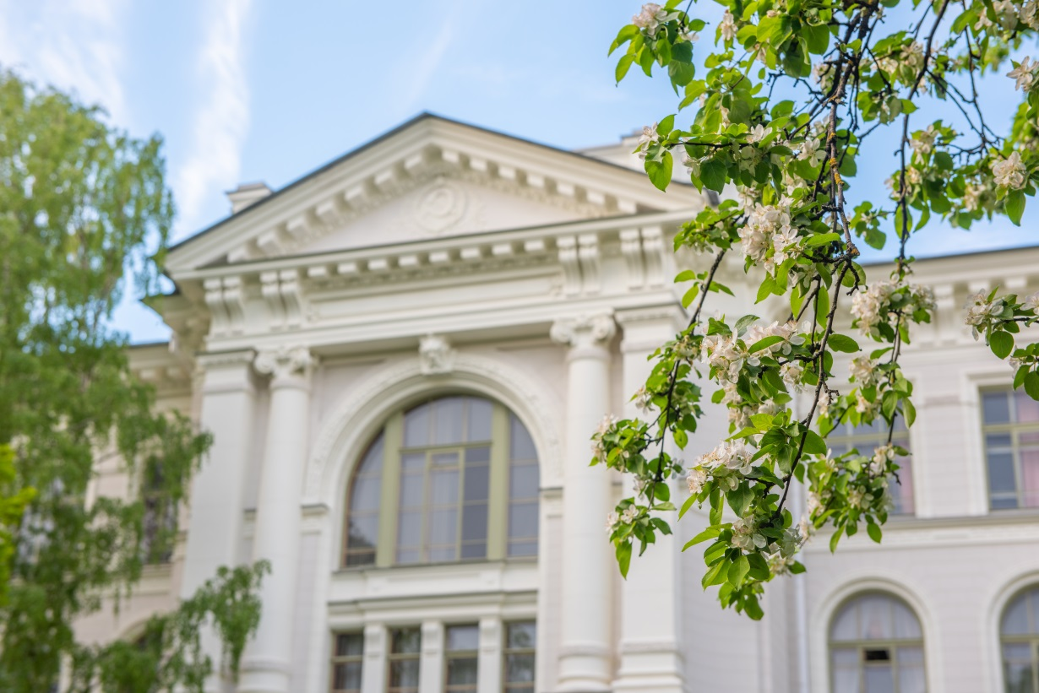
2023-2024 УЧЕБНЫЙ ГОД

Slide 3
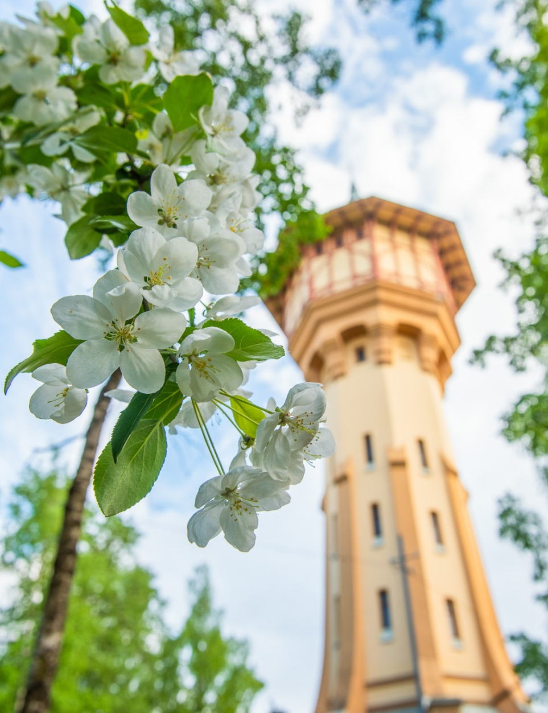
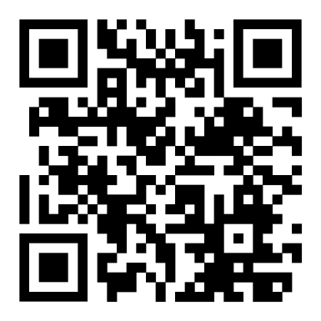
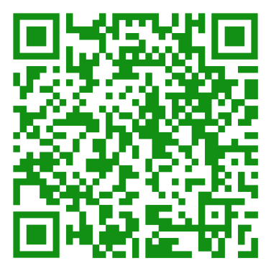
РАСПИСАНИЕ
Сайт электронного расписания
https://ruz.spbstu.ru/
Телеграмм бот
Расписание на неделю
@reffbookbot

Slide 4
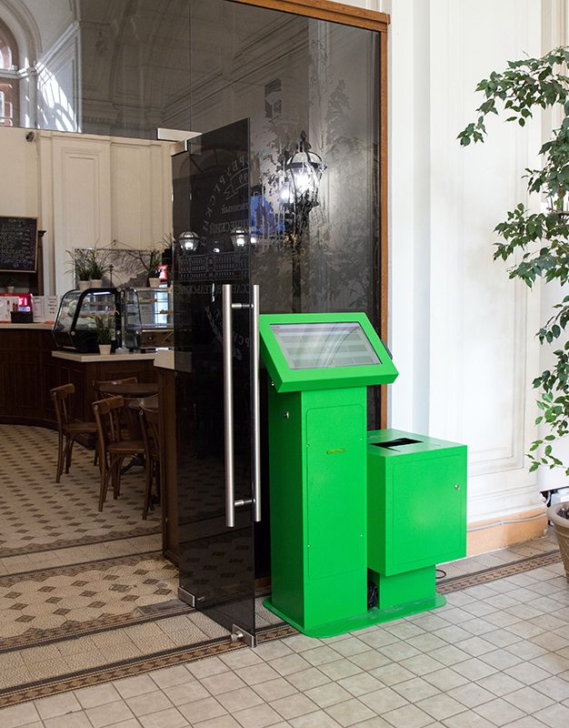
КОРПОРАТИВНАЯ ПОЧТА
Вам создана единая учётная запись для доступа к сетевым и информационным ресурсам СПбПУ. Учётная запись имеет следующие атрибуты:
логин: EDU\........ пароль: .......
Единый логин и пароль был выслан на электронную почту, указанную вами при поступлении.
Единая система аутентификации используется для обеспечения доступа к:
Службе студенческой почты
Порталам распределённой системы электронного обучения
Личному кабинету обучающегося
Служба студенческой корпоративной почты http://mymail.spbstu.ru
Адрес студенческой почты: логин@edu.spbstu.ru (логин без префикса EDU)
Получить единый логин и пароль можно так же по личному электронному пропуску в информационных киосках.
Посредством указанных терминалов студенты могут самостоятельно оформить и получить на руки ряд справок.

Slide 5
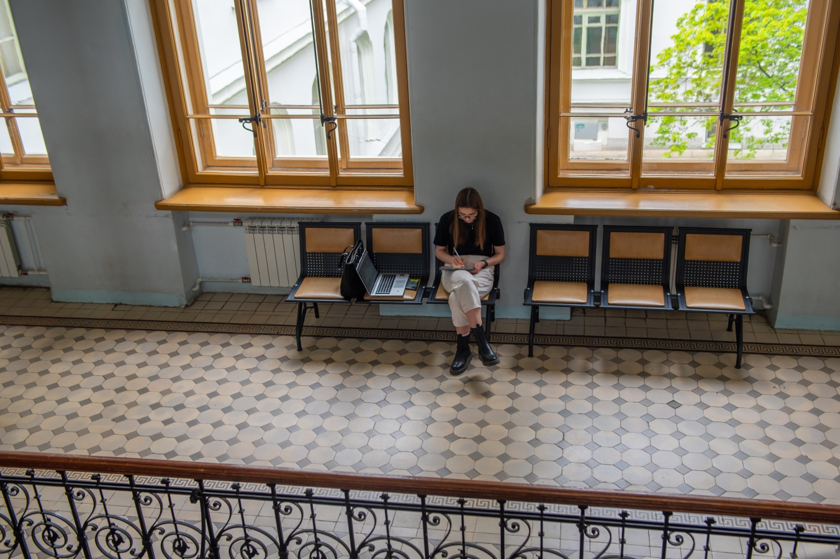
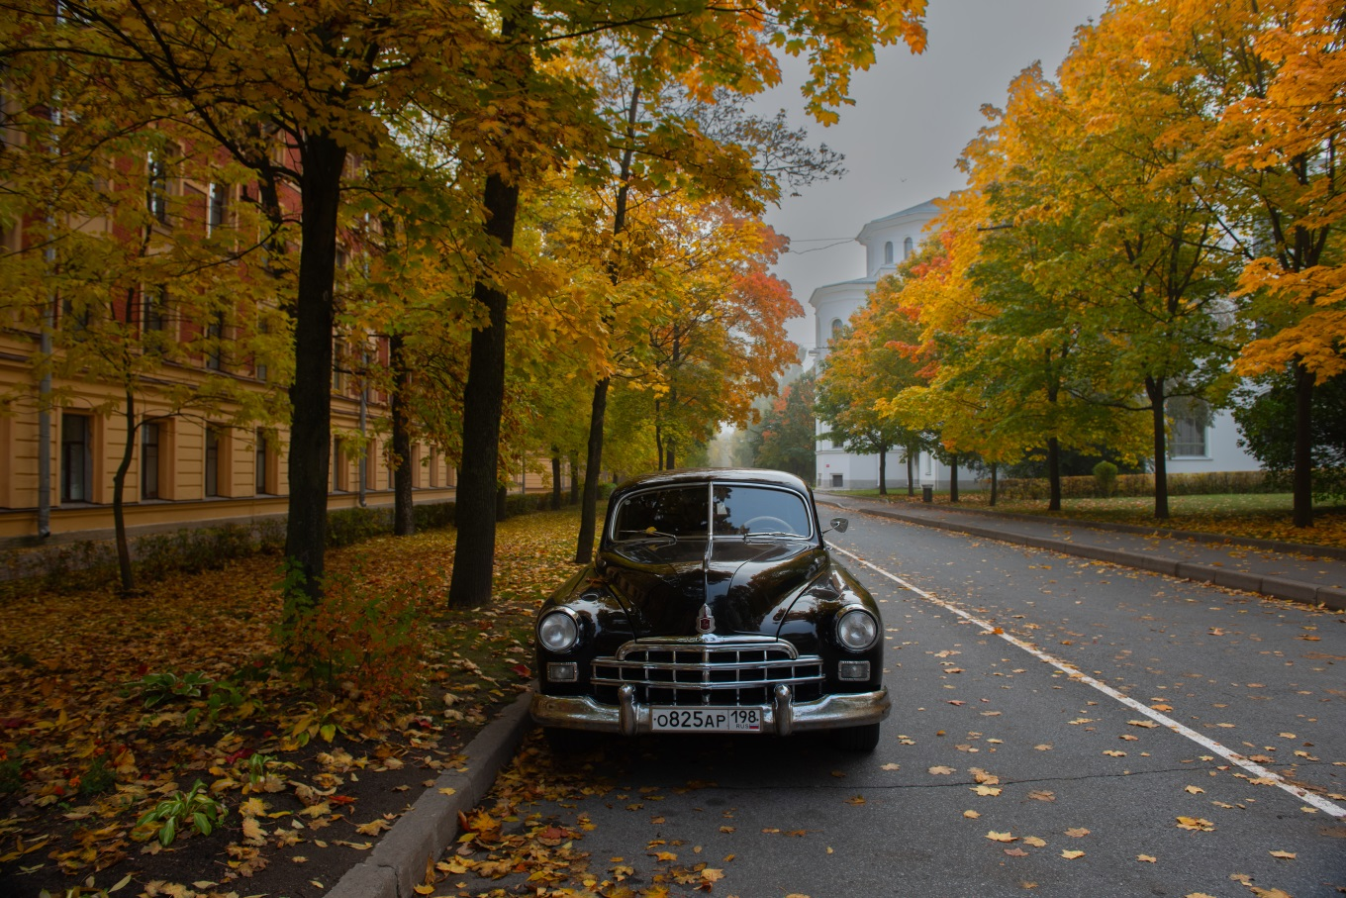
ЛИЧНЫЙ КАБИНЕТ СТУДЕНТА
https://open.spbstu.ru/lk-learner/
Что есть в личном кабинете:
новости;
общие данные о студенте;
информация об учебном плане;
электронная зачётная книжка;
сведения о назначенной стипендии, при её наличии;
данные о договоре и платежах, для внебюджетных студентов;
расписание;
электронное портфолио и др.
Единая служба технической поддержки
support@spbstu.ru

Slide 8
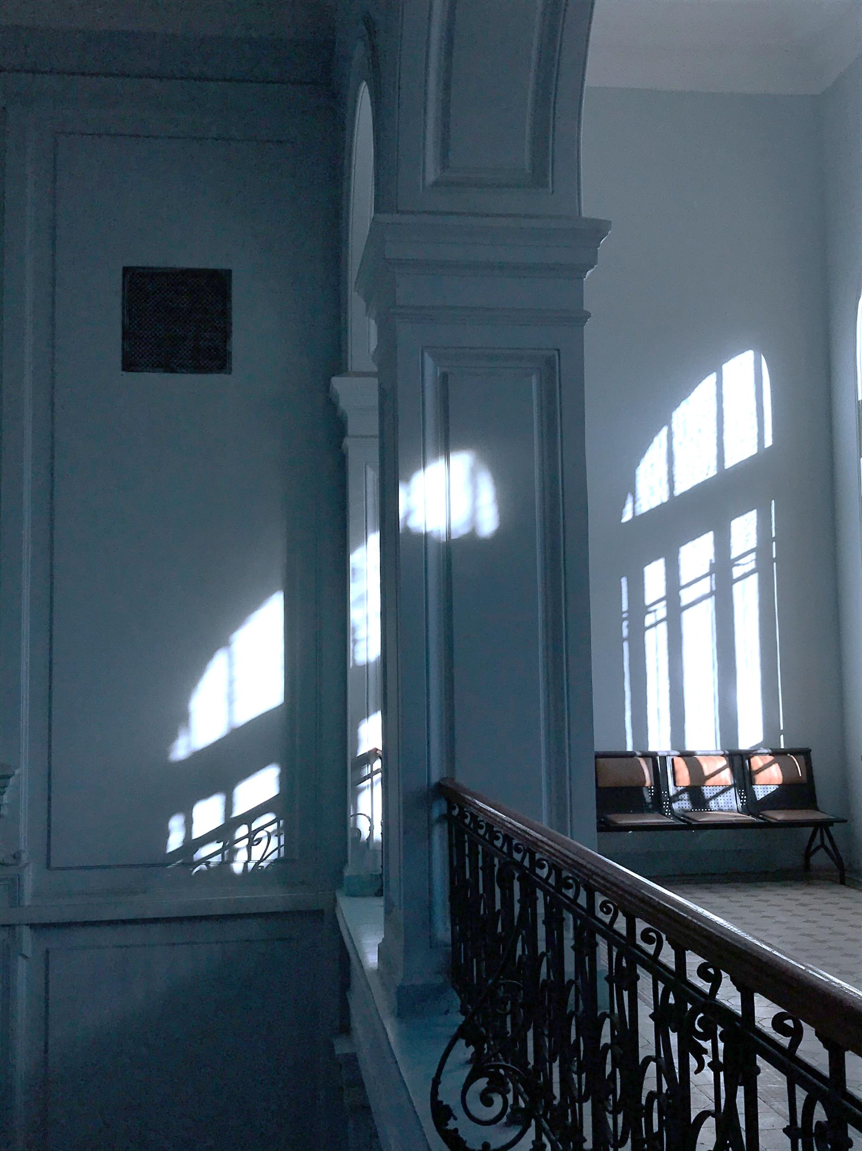
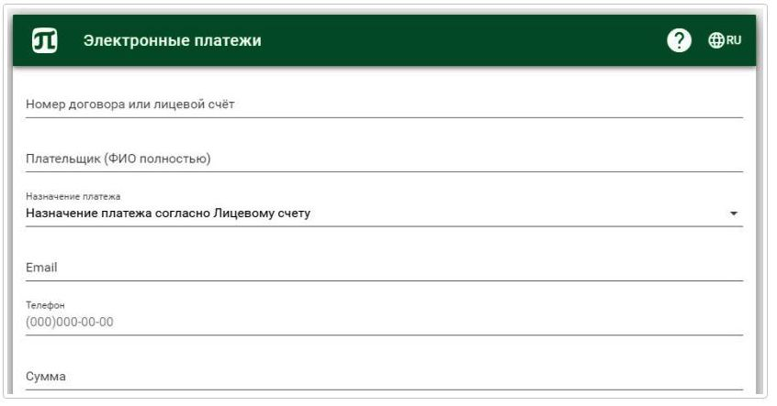
ОПЛАТА ОБУЧЕНИЯ
Через систему Электронные платежи https://pay.spbstu.ru
Notes:
1. Через Личный кабинет студента – https://lk.spbstu.ru
Вход в личный кабинет студента осуществляется в соответствии с единой учетной записью.
Последовательность шагов по оплате указана цифрами (1 -> 2 -> 3)
В случае проблем необходимо обращаться в тех.поддержку lksupport@spbstu.ru
Через систему «Электронных платежей» - https://pay.spbstu.ru
После ввода номера договора (лицевого счета), просьба не торопиться – система ищет плательщика.
Назначение платежа выбирается из выпадающего списка, остальные поля – вручную. В случае проблем – обращаться на pay@spbstu.ru

Slide 9
СОТРУДНИКИ ЦЕНТРА
Директор центра:
СМИРНОВА Ольга Петровна
Ведущий специалист:
БАРАНОВА Карина Арсеновна
Специалист:
ГЕРЧИНА Татьяна Евгеньевна
Приемные часы:
Понедельник – четверг 10.00 - 17.00
Пятница 10.00-16.00

Slide 10
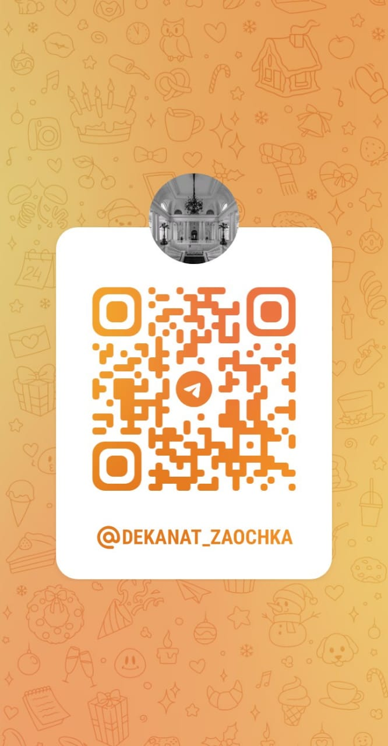
КОНТАКТЫ
САЙТ:
https://czo-ipts.spbstu.ru
новости
расписание
график учебного процесса
учебные материалы
сведения о преподавателях
правила оформления работ
ЭЛЕКТРОННАЯ ПОЧТА:
для официальных запросов
czo-ipts@spbstu.ru
для переписки, вопросов fodoonline@mail.ru
ТЕЛЕФОНЫ:
8(812)294-42-39, +7(921)942-13-94
ПОЧТОВЫЙ АДРЕС:
195251, г. Санкт-Петербург,
ул. Политехническая, д.29
Главный учебный корпус, каб.217,
Центр заочного обучения ИЭ ГРУППА ВКОНТАКТЕ:
https://vk.com/club2153125

Slide 11
Благодарим
за внимание!

